Slide 1
亲属继承法
余航
18911881512@189.cn

Slide 2

学习目的
通过学习婚姻法、继承法，掌握我国关于结婚、离婚的条件和程序、婚姻关系、亲属关系、继承法律关系等有关法律规定，了解和掌握我国婚姻继承法律制度、基本规定和有关基本理论知识。
能将书本上的理论知识应用于实践，能运用所学基本理论具体分析案例。

Slide 3
课程简介
选修课 学分：3
教材：《民法（第八版）》（新编21世纪法学系列教材；“十一五”普通高等教育本科国家级规划教材）王利明主编，中国人民大学出版社；
《婚姻家庭法（第八版）》（新编21世纪法学系列教材，“十二五”普通高等教育本科国家级规划教材，教育部推荐教材；司法部法学教材与法学优秀科研成果奖）杨大文龙翼飞主编，中国人民大学出版社

Slide 4
第一章 绪论
一、婚姻家庭的概念、属性和职能
二、婚姻家庭制度及其历史类型
三、婚姻家庭法的历史发展
四、婚姻家庭法的概念和特点
五、婚姻家庭法的基本原则

Slide 5
婚姻家庭法学是研究有关婚姻家庭的法律制度、法律关系和与此相关的法律现象的科学。学习婚姻家庭法学，首先应当按照历史唯物主义的观点和方法，对婚姻家庭的概念、本质、社会功能，婚姻家庭制度在社会制度中的地位，人类两性、血缘关系的社会形式产生、演变和发展的规律及各阶段的特点等基础知识，要有较为全面、深刻的理解和掌握，借此为学习和研究婚姻家庭法学打下理论基础

Slide 6
一、婚姻家庭的概念、属性和职能
1、 婚姻家庭的一般概念
婚姻，是为当时社会制度所确认的，男女两性互为配偶的结合。家庭，是以婚姻、血缘关系和共同经济为纽带而组成的亲属团体。
婚姻家庭的法律概念
婚姻：男女双方以永久共同生活为目的，以夫妻的权利义务为内容的合法结合。
家庭：共同生活，其成员间互享法定权利、互负法定义务的亲属团体。

Slide 7
婚姻的本质：契约说、制度说
2、自然属性和社会属性
自然属性：男女两性的差别和人类固有的性的本能，是婚姻的生理学上的基础。通过生育繁衍而形成的血缘关系，是家庭的生物学上的特征。
社会属性：就物质的社会关系而言，婚姻双方和家庭成员的经济关系（财产关系）无非是社会生产关系在婚姻家庭领域的具体表现。 就思想的社会关系而言，作为婚姻家庭关系主体的个人，是被感情、道德及法律等因素联结在一起的。
社会属性是本质属性

Slide 8
3、婚姻家庭的社会职能：
承担自然人相互扶养的功能
人口再生产的功能
组织经济生活的功能
教育功能
4、婚姻家庭制度与经济基础、上层建筑

Slide 9
二、婚姻家庭制度及其历史类型
1、群婚制
血缘群婚制、普纳路亚群婚制
2、对偶婚制
3、私有制社会中的一夫一妻制
4、近现代婚姻家庭制度及其发展方向

Slide 10
三、婚姻家庭法的历史发展
1、中国古代的婚姻家庭法：
（1）奴隶制社会中的婚礼和家礼
（2）封建社会中的户婚律特点：
以“六礼”为代表的聘娶婚
建立在封建生产关系的经济基础之上，又受着封建 “四权”联合支配的婚姻家庭制度，具有下列基本特征：1、封建的包办强迫婚姻
2、剥削阶级的多妻制
3、男尊女卑，夫权统治
4、封建家长制，漠视子女利益：父母之命媒妁之言
5、女子的 “从一而终”和男子以出妻为主要方式的专权离婚

Slide 11
2、外国古代的婚姻家庭法
（1）古代罗马的亲属法
古代罗马的亲属制度具有强烈的宗法性质，人身依附关系十分突出。早期的婚姻权从属于家父权，家庭则完全是父系、父权、父治的。
（2）欧洲中世纪各国的婚姻家庭法
发展缓慢、宗教影响强烈
来源于习惯法、寺院法和罗马法
英美国家婚姻家庭法三个基本原则：绝对夫权、一夫一妻、永不离异

Slide 12
3、近代资本主义国家的婚姻家庭法
夫妻平权、过错离婚到自由离婚转变、父亲有优先监护权
4、现代社会婚姻家庭法的发展
男女平等进一步实现
离婚理由的标准化、唯一化
非婚生子女家庭地位的提高
子女最佳利益原则
同性婚姻
人工生育子女等

Slide 13
5、我国的婚姻家庭法
（1）解放前婚姻家庭法
（2）中华人民共和国的婚姻家庭立法
1950年的婚姻法
1980年婚姻法
2001年修正后的婚姻法
3个重要的司法解释

Slide 14
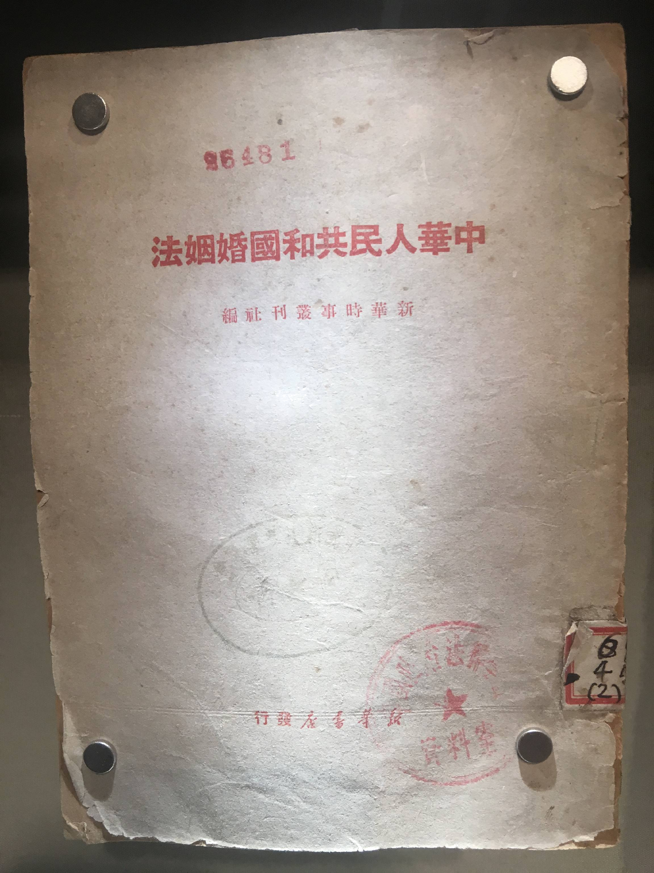

Slide 15
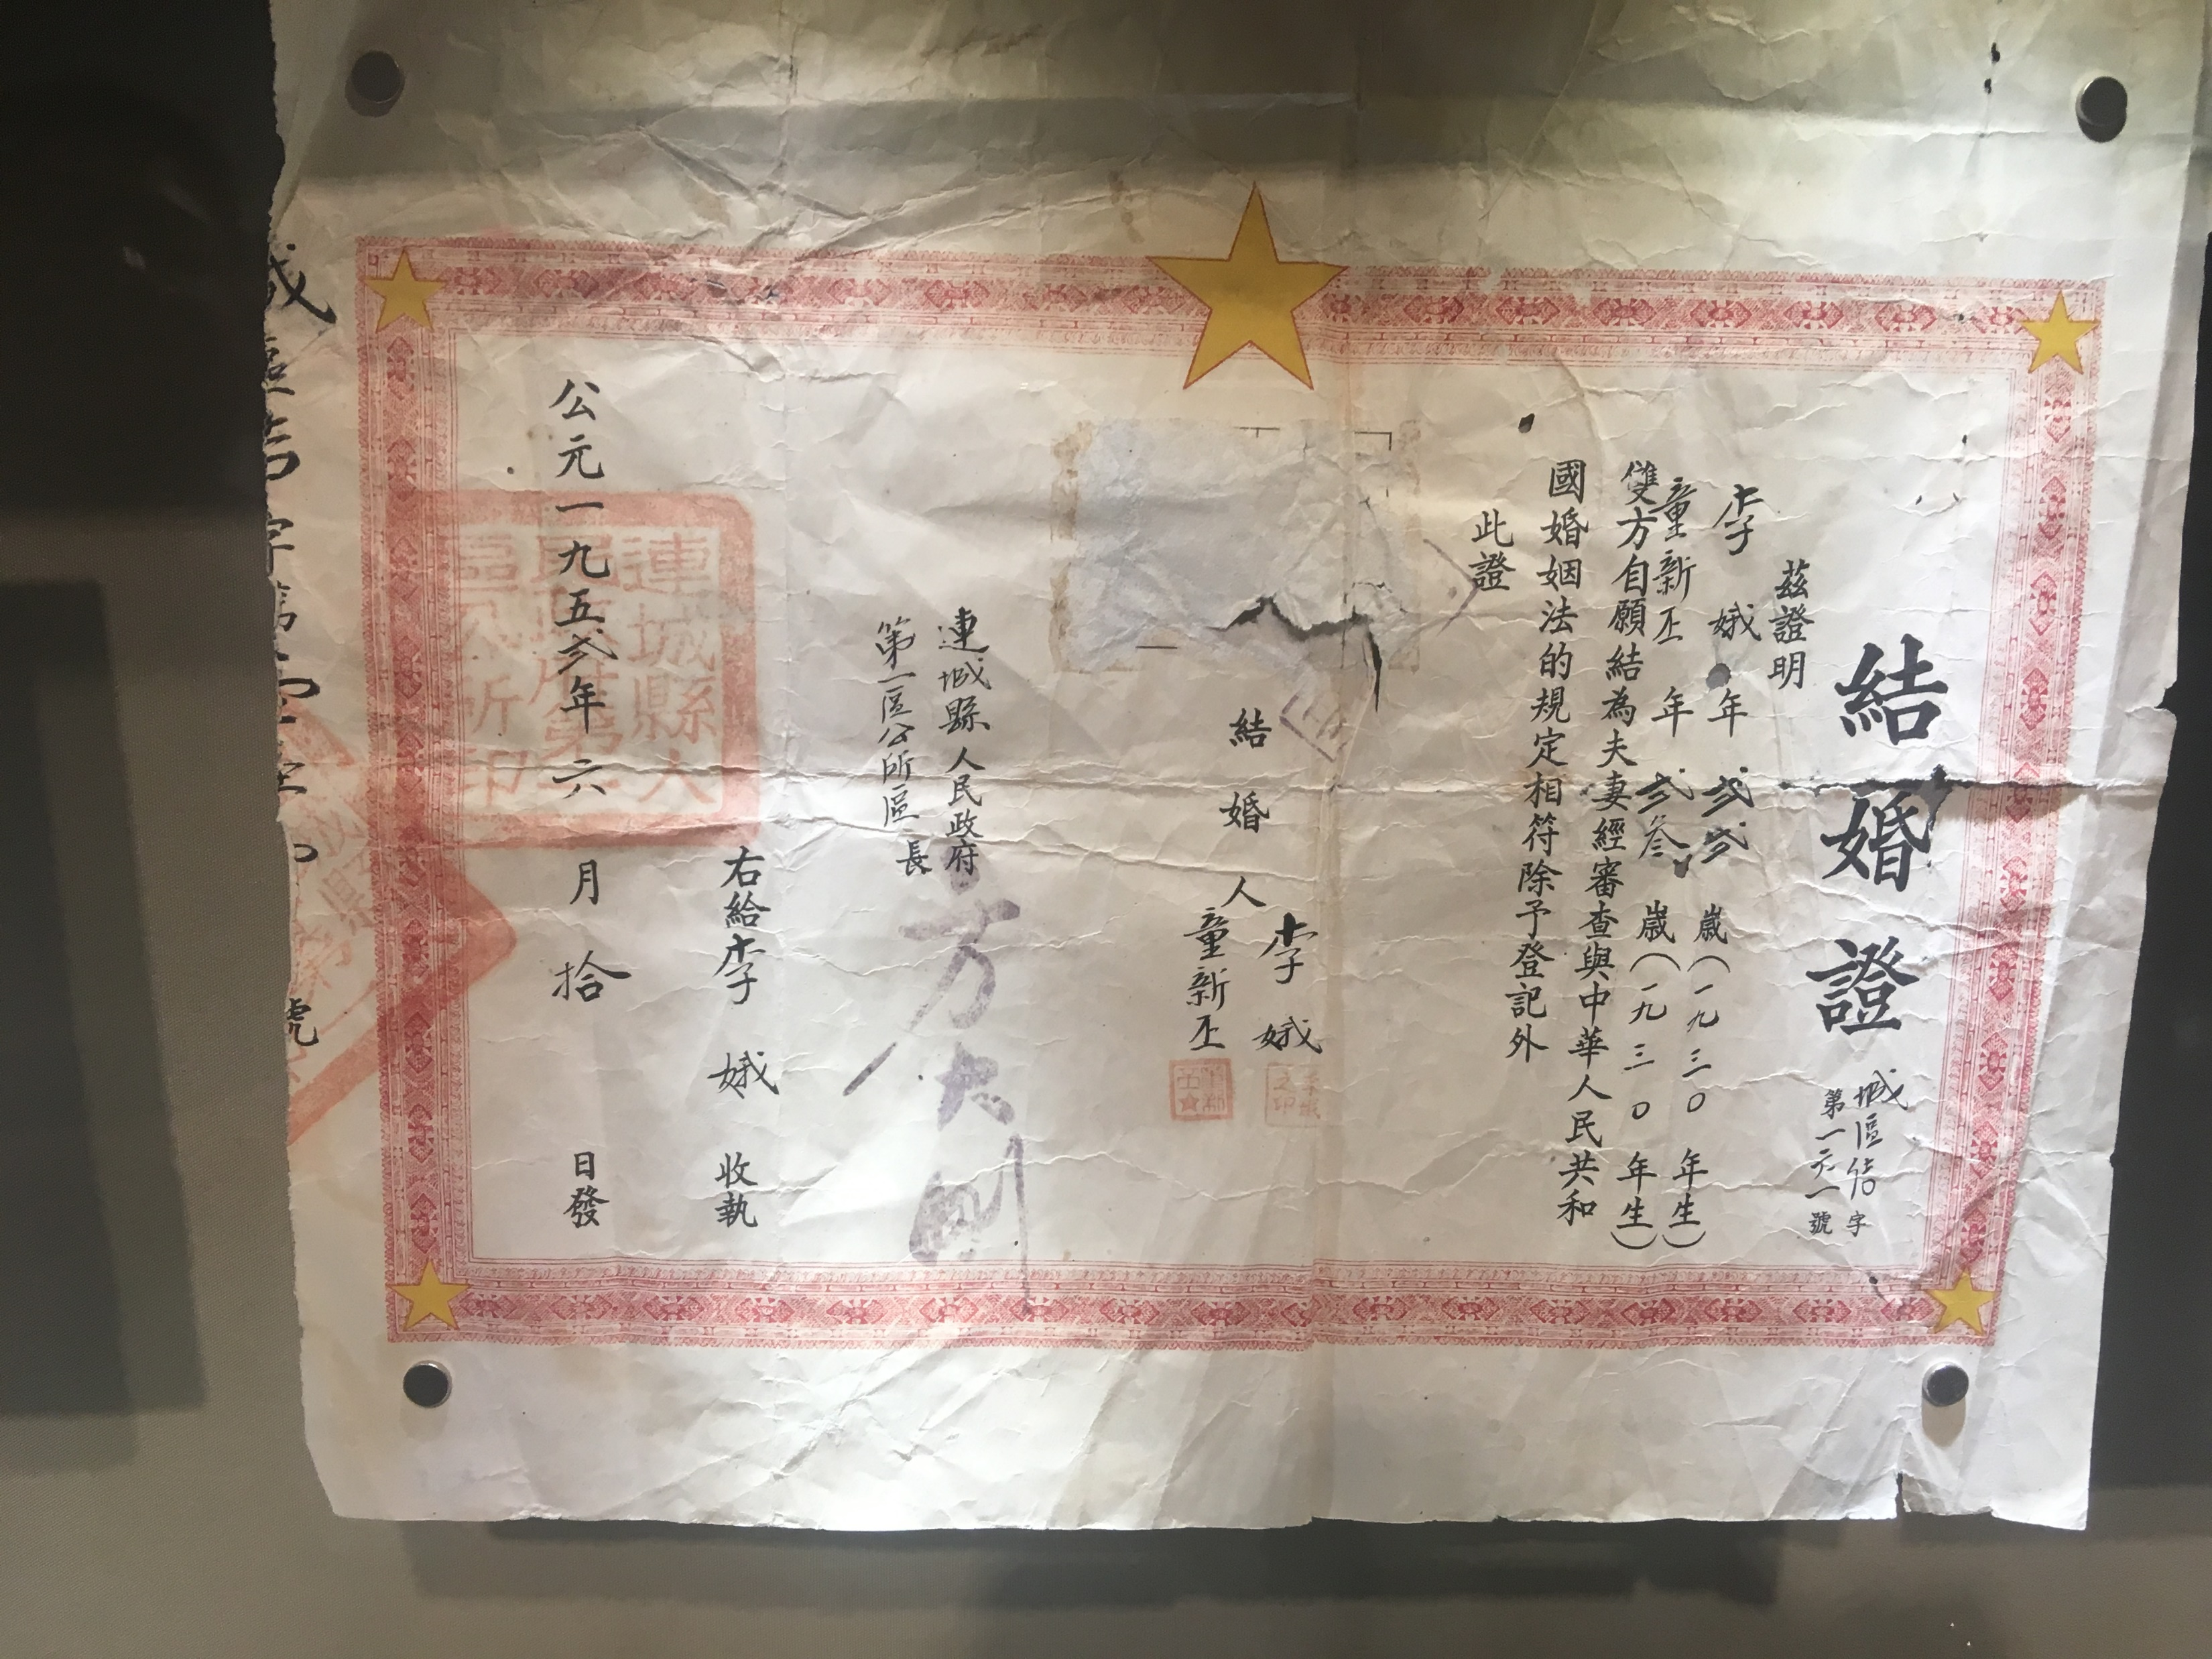
1952年连城县人民政府第一区公所根据《中华人民共和国婚姻法》的规定颁发的结婚证

Slide 16
《民法典之婚姻家庭编》实施和完善的建议《民法典》之婚姻家庭编是调整自然人因婚姻家庭而产生的人身关系和财产关系的法律规范。
在实施 《民法典》之婚姻家庭编各项法律制度的过程中，应当坚持婚姻家庭受国家保护，婚姻自由，男女平等，一夫一妻，保护妇女、未成年人、老年人和残疾人合法权益的基本原则，充分发挥结婚制度、家庭关系制度、离婚制度和收养制度的调整功能，为构建平等、和睦、文明的婚姻家庭关系，促进社会的和谐发展作出贡献。

Slide 17
四、婚姻家庭法的概念和特点
1、概念：
婚姻家庭法是指调整婚姻家庭关系的发生和终止，以及由此所产生的特定范围的亲属之间的权利义务关系的法律规范总和。
我国婚姻家庭法中既包括婚姻法规范，又包括家庭法规范，还包括有关其他亲属或民事主体关系的法律规范。
我国婚姻家庭法应该是《民法典》和现行法律体系中所有调整婚姻家庭关系的法律规范的总和。
在法律特性上，婚姻家庭法属于部门法、实体法和国内法

Slide 18
2、调整对象
从调整对象的范围来看包括婚姻关系和家庭关系
从调整对象的性质来看包括人身关系和财产关系：人身关系是主要的，起决定作用的。
婚姻法本质是身份法

Slide 19
3、婚姻家庭法的特点：
适用范围的广泛性
强烈的伦理性
鲜明的强制性

Slide 20
五、婚姻家庭法的基本原则
1、 婚姻家庭受国家保护
婚姻家庭受国家保护是《民法典》之婚姻家庭编新增的一项基本原则，也是婚姻家庭法的首要原则。坚持婚姻家庭受国家保护原则，是社会主义核心价值观和中华民族优秀传统文化的法律规范表现，更是中国特色社会主义婚姻家庭制度和婚姻家庭法的鲜明时代特征。坚持婚姻家庭受国家保护原则，必须践行法治与德治同构并重。坚持婚姻家庭受国家保护原则，实现国家治理体系和治理能力现代化的必然要求，是完善社会治理体系、提升社会治理能力的重要基础性工作，反映了国家安全、社会安定、家庭安宁的内在规律。

Slide 21
五、婚姻家庭法的基本原则
2、婚姻自由原则
（1）婚姻自由的内容：结婚自由和离婚自由
（2）禁止包办、买卖婚姻和其他干涉婚姻自由的行为，禁止借婚姻索取财物
3、一夫一妻原则
（1）一夫一妻制的法律要求
（2）一夫一妻制的必然性
（3）禁止重婚，禁止有配偶者与他人同居
“与他人同居”的情形，是指有配偶者与婚外异性，不以夫妻名义，持续、稳定地共同居住。

Slide 22
4、男女平等原则（概念、表现、保障）
（1）男女双方在结婚、离婚问题上的权利义务是平等的
（2）夫妻在人身关系、财产关系中得权利义务是平等的
（3）父母抚养教育、管家保护子女的权利是平等的
（4）一切男性和女性家庭成员，其权利义务也是平等的

Slide 23
5、保护妇女、未成年人、老年人、残疾人的合法权益
其中保护残疾人的合法权益是《民法典》之婚姻家庭编新增的一项特别保护原则，不仅反映了 现代社会人权保障的共识性要求，更是中国特色社会主义婚姻家庭法律制度的显著特征和先进性、优越性展示。
禁止家庭暴力，禁止家庭成员间的虐待和遗弃
1）禁止家庭暴力：
家庭暴力是发生于家庭成员之间的暴力行为。
2）禁止家庭成员间的虐待和遗弃
持续性、经常性的家庭暴力，可以认定为虐待

Slide 24
6、 婚姻家庭法的倡导性规定
(一) 夫妻应当互相忠实、 互相尊重、 互相关爱
婚姻是夫妻双方以永久共同生活为目的的结合，双方互相忠实，包括感情、精神、行为等 的忠实，是婚姻的专一性和排他性的必然要求。
一方不忠能否据此追究法律责任？
夫妻忠诚协议是否有效？
(二) 家庭成员间应当敬老爱幼，互相帮助，维护平等、 和睦、 文明的婚姻家庭关系
敬老爱幼是我国的传统美德，应当在社会主义制度下发扬光大。敬老，是指家庭中的晚辈 成员对长辈成员应当予以尊敬，使其愉悦地安度晚年。爱幼，是指家庭中的长辈成员对晚辈成员应当予以爱护，使其健康地茁壮成长。

